Slide 1




Slide 2




Slide 3


3 cm x 5 = ?
A. 10 cm
B. 15 cm
C. 20 cm
D. 15 dm
Notes:
GV CLICK CHUỘT VÀO KHUNG ĐÁP ÁN → XUẤT HIỆN KẾT QUẢ ĐÚNG/SAI

Slide 4
8 kg : 2 = ?
A. 4 g
B. 3 kg
C. 4 kg
D. 5 kg
Notes:
GV CLICK CHUỘT VÀO KHUNG ĐÁP ÁN → XUẤT HIỆN KẾT QUẢ ĐÚNG/SAI

Slide 5
3 l x 4 = ?
A. 12 l
B. 10 l
C. 12 ml
D. 15 l
Notes:
GV CLICK CHUỘT VÀO KHUNG ĐÁP ÁN → XUẤT HIỆN KẾT QUẢ ĐÚNG/SAI

Slide 6
Các miếng cá rất tươi ngon. Mình rất hài lòng về bữa ăn hôm nay.

Slide 7
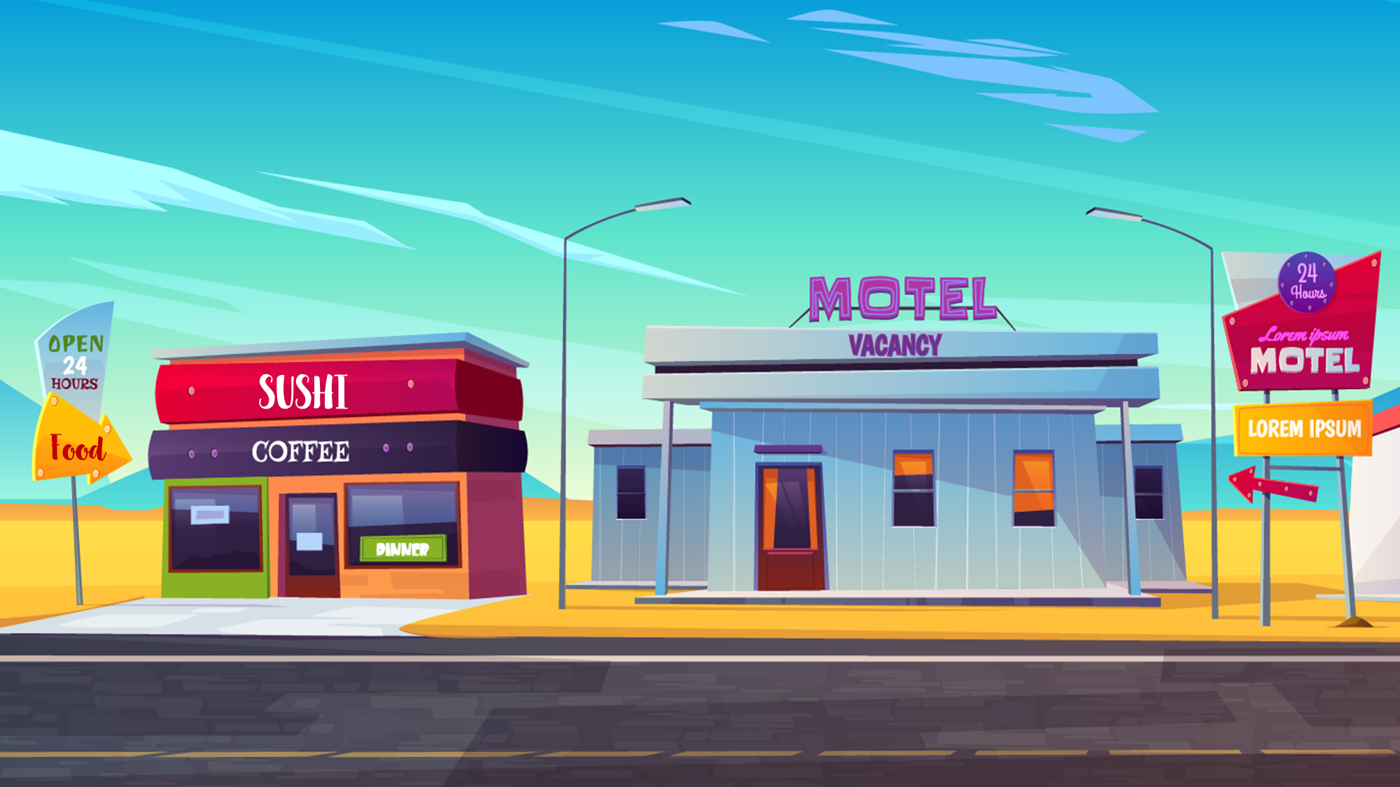



Thứ … ngày … tháng … năm …

Slide 8


Slide 9


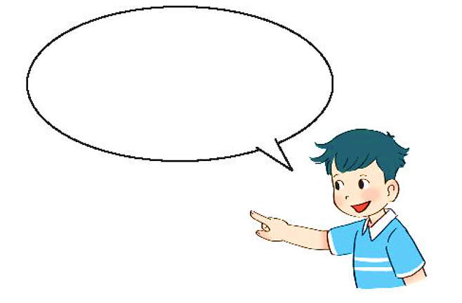



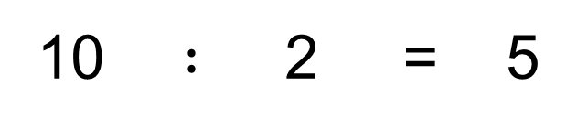
Chia đều 10 bông hoa vào 2 lọ. Hỏi mỗi lọ có mấy bông hoa?
10 $:$ 2 = 5
10 : 2 = 5
Số bị chia
Số chia
Thương
Mỗi lọ có 5 bông hoa.
10 : 2 cũng gọi là thương.

Slide 10


Slide 11



1
Số
?
Phép chia | 12 : 2 = 6 | 20 : 5 = 4 | 16 : 2 = 8 | 15 : 5 = 3
Số bị chia | 12 | ? | ? | ?
Số chia | 2 | ? | ? | ?
Thương | 6 | ? | ? | ?
20
16
15
5
2
5
4
8
3

Slide 12
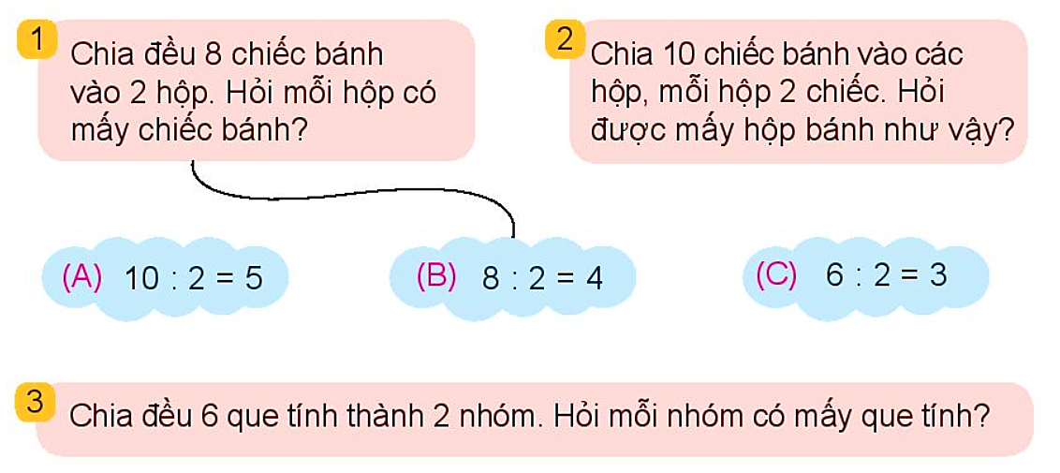
2
a) Chọn phép tính thích hợp.
b) ?
Số
Phép chia | (A) | (B) | (C)
Số bị chia | 10 | ? | ?
Số chia | 2 | ? | ?
Thương | 5 | ? | ?
8
6
2
2
4
3

Slide 13


Slide 14
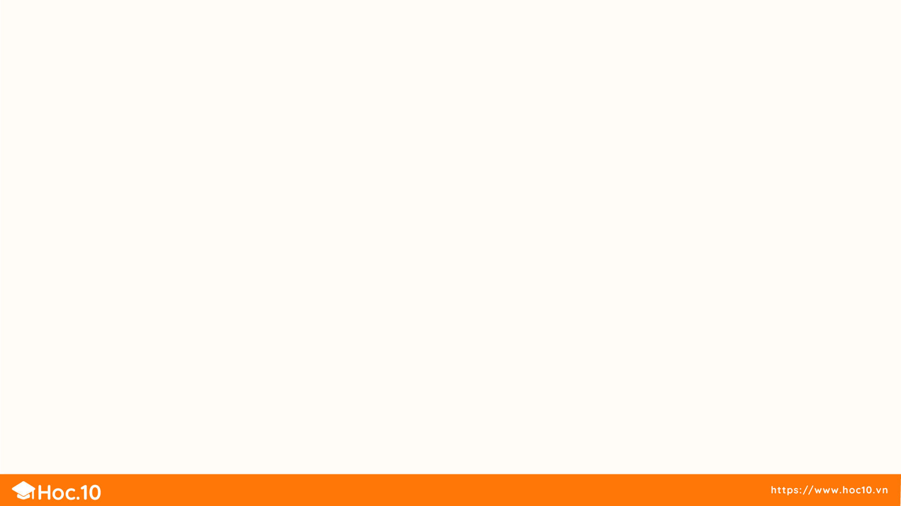
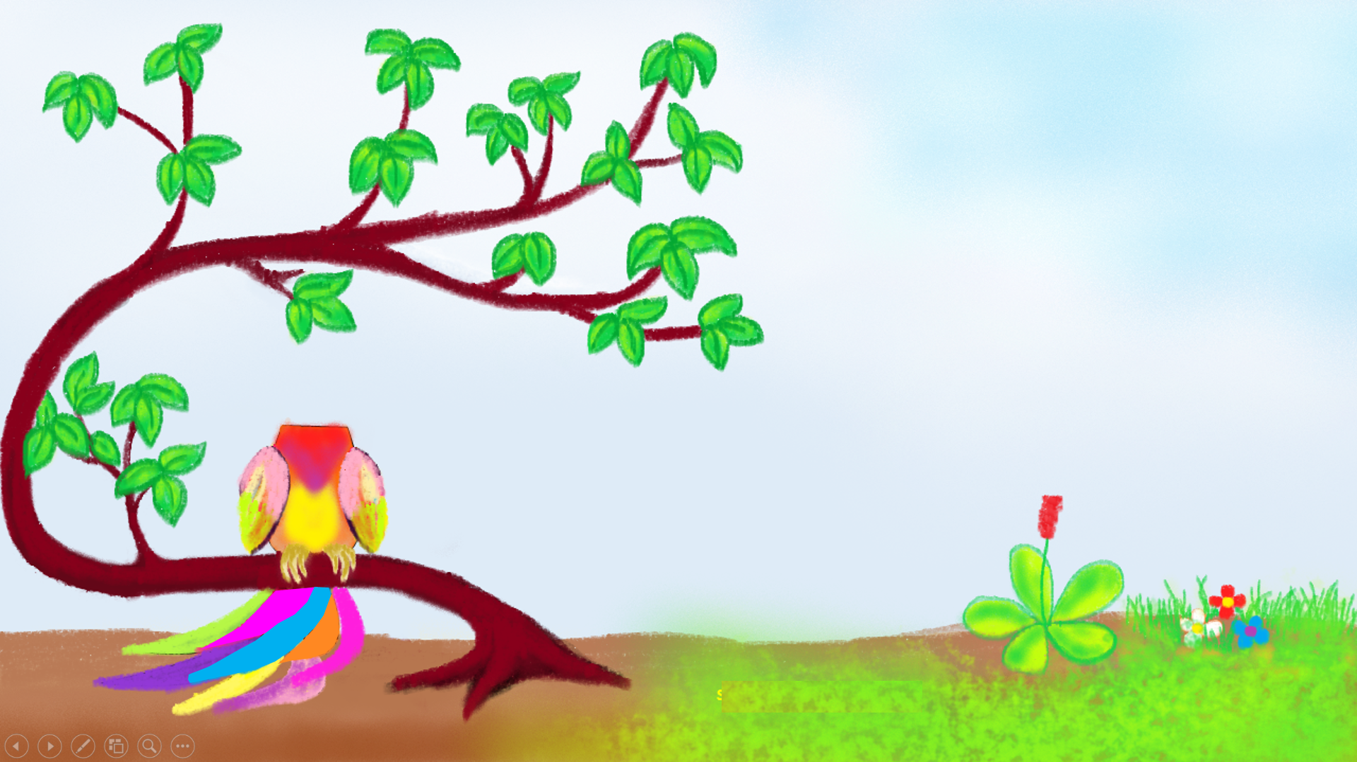







TRÒ CHƠI

Slide 15
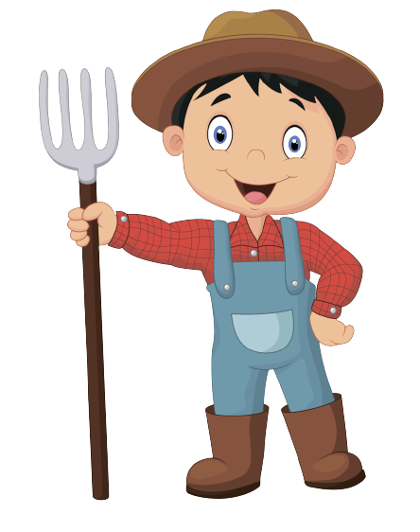
Muốn ăn khế thì phải trả lời đúng những câu hỏi mà ta đưa ra.
Ăn một quả khế trả một cục vàng, may túi ba gang mang theo mà đựng.

Slide 16


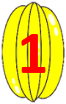


15 : 3 = 5
Trong phép tính trên
15 được gọi là gì?
14 : 2 = 7
Trong phép tính trên
14 : 2 được gọi là gì?
18 : 2 = 9
Trong phép tính trên
9 được gọi là gì?
30 : 5 = 6
Trong phép tính trên
5 được gọi là gì?
Viết phép chia biết:
số bị chia là 6, số chia là 2, thương là 3
Số bị chia
thương
thương
6 : 2 = 3
Số chia
Notes:
Thầy cô bấm vào quả khế để chọn câu hỏi.
Bấm tam giác màu tím để hiện đáp án, bấm tam giác đỏ để mất câu hỏi và câu trả lời.

Slide 17




GV ĐIỀN VÀO ĐÂY
GV ĐIỀN VÀO ĐÂY
GV ĐIỀN VÀO ĐÂY
GV ĐIỀN VÀO ĐÂY

Slide 18



